Slide 1
Határtalanul 4. nap

Slide 2
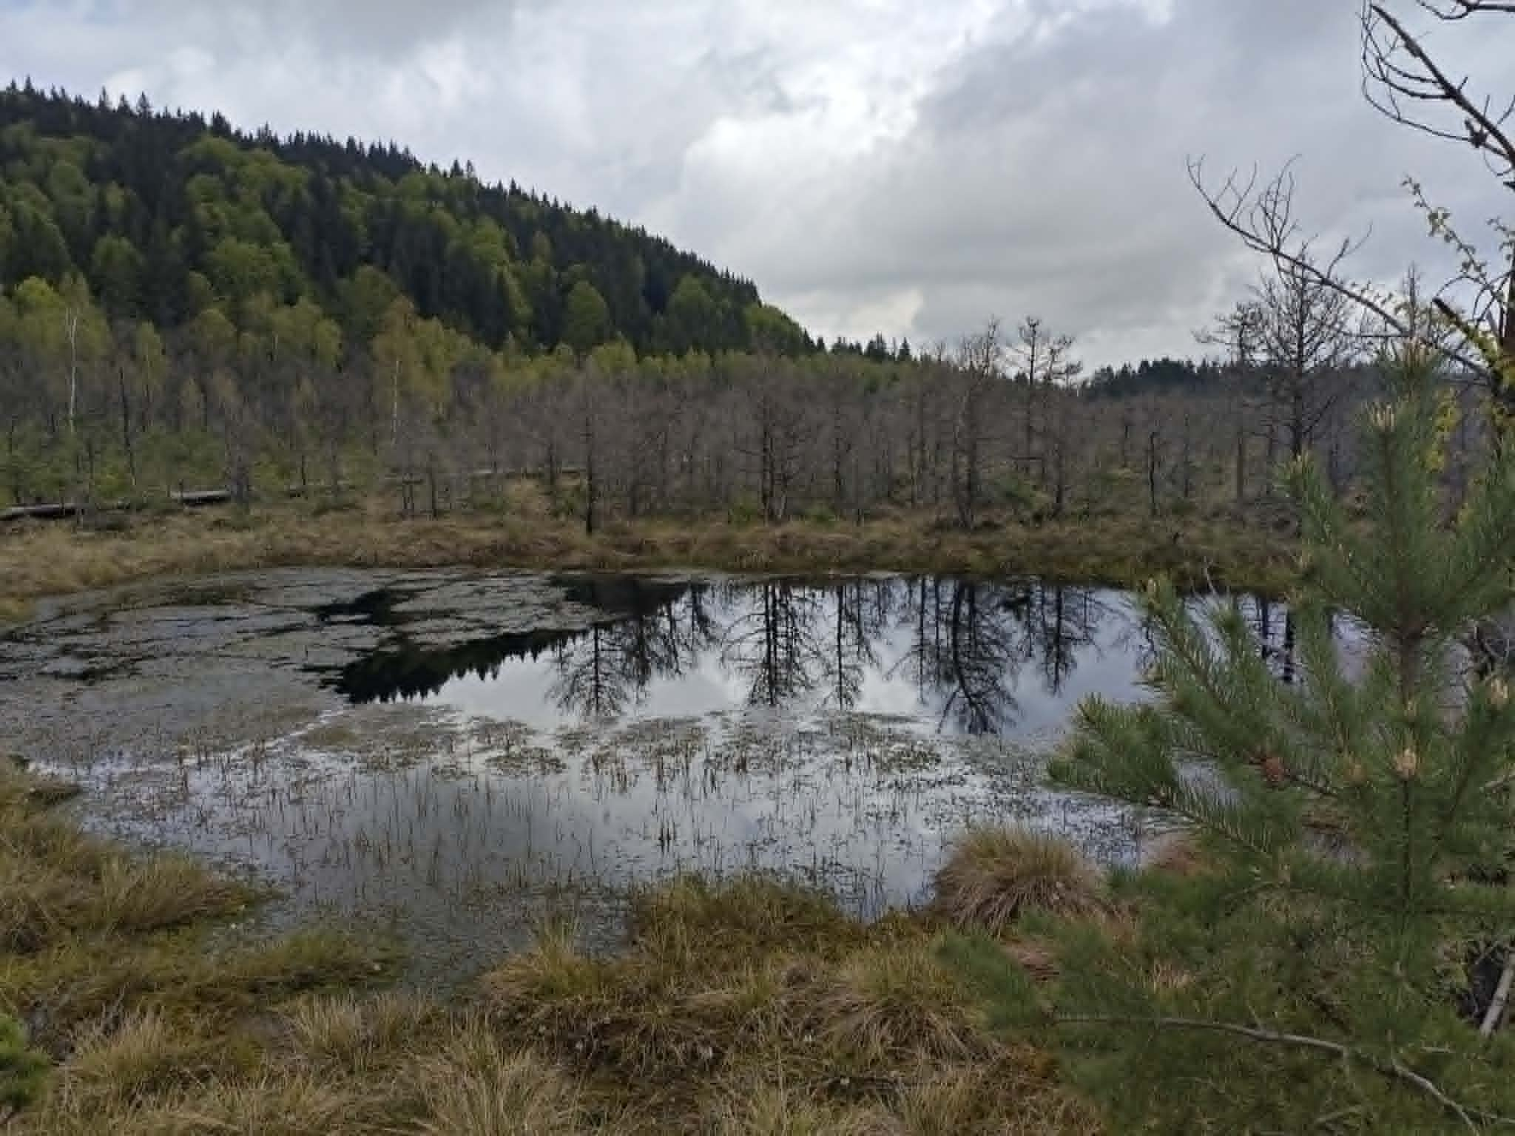
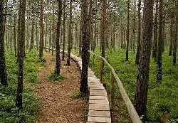
Mohos tőzegláp
:

Slide 3
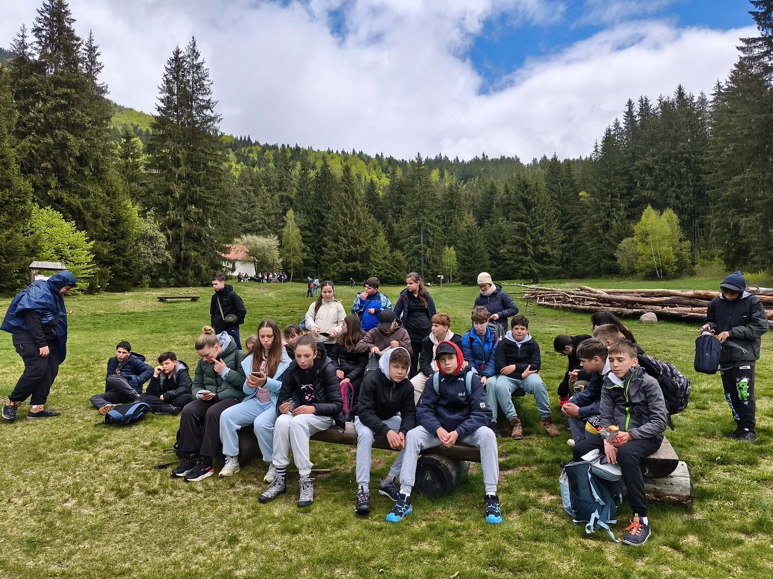
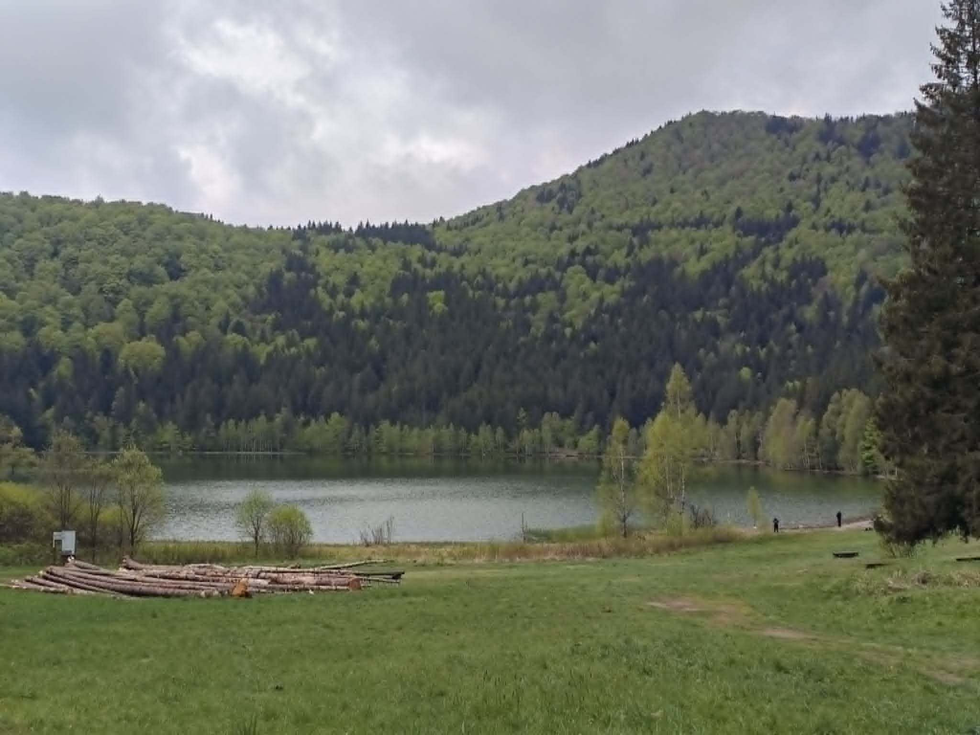
Szent Anna-tó

Slide 4
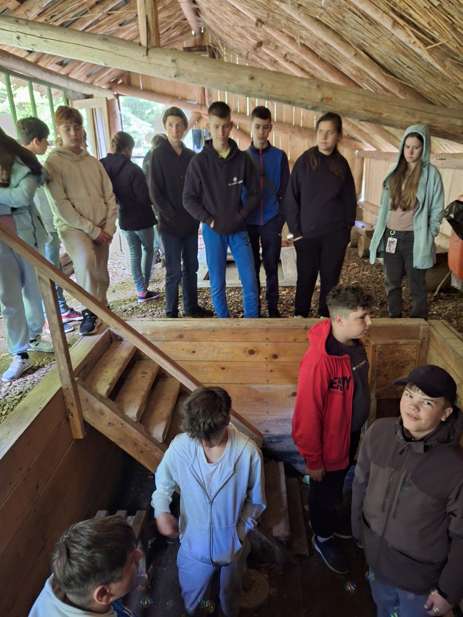
Bálványosfürdő
mofetták

Slide 5
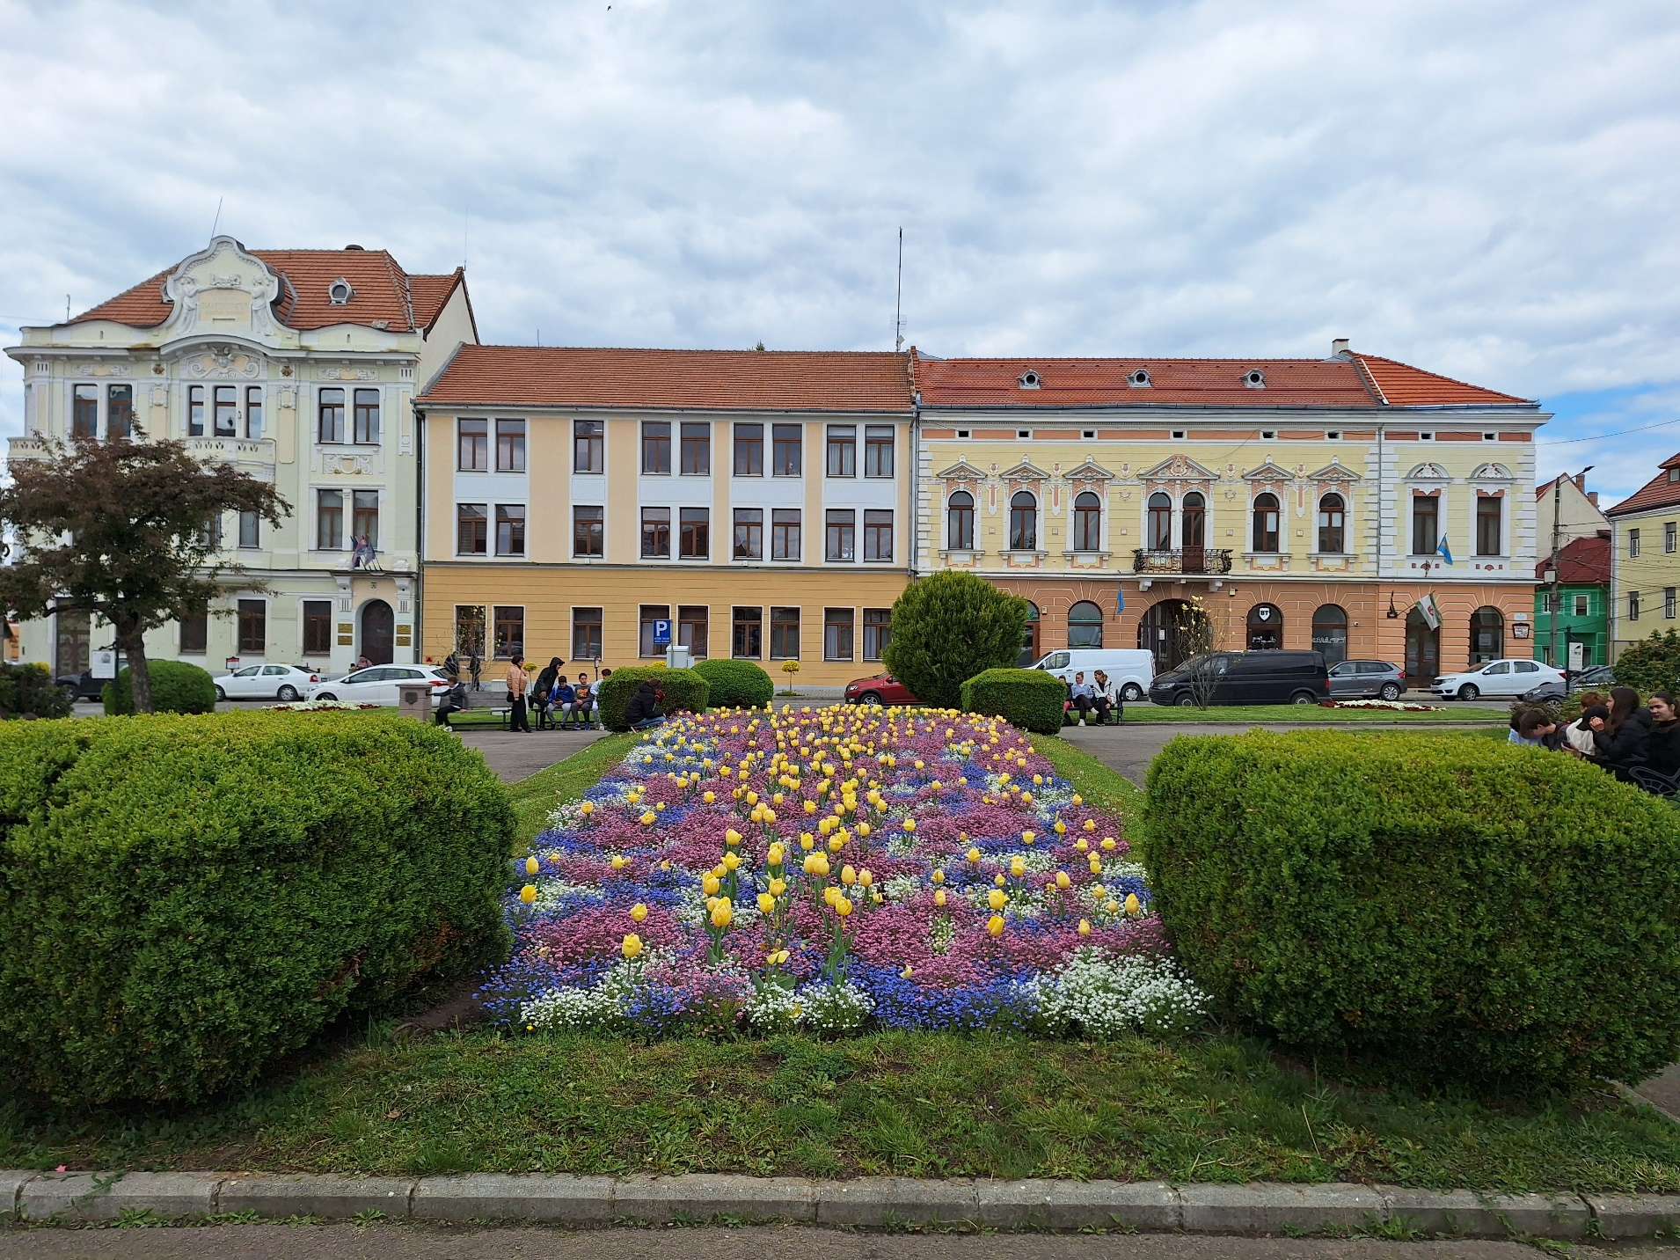
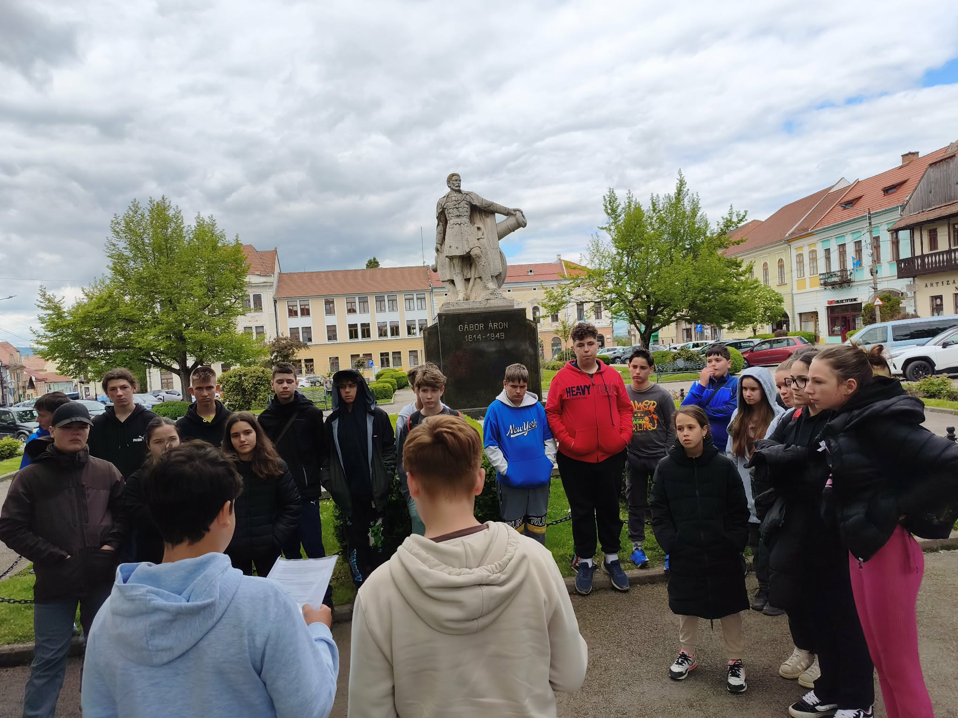
Kézdivásárhely:

Slide 6
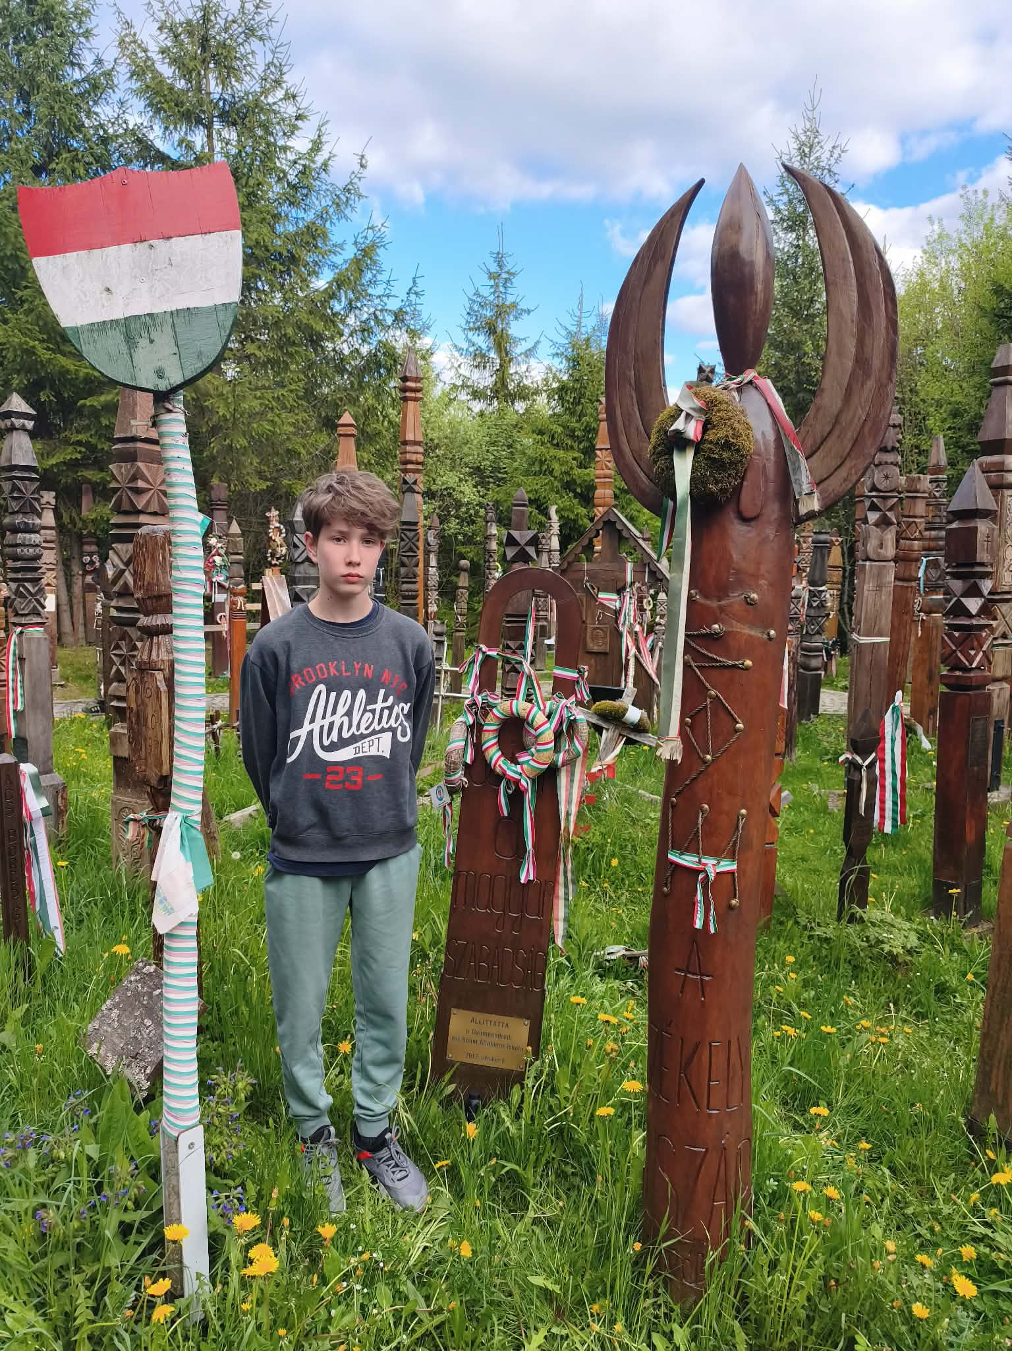
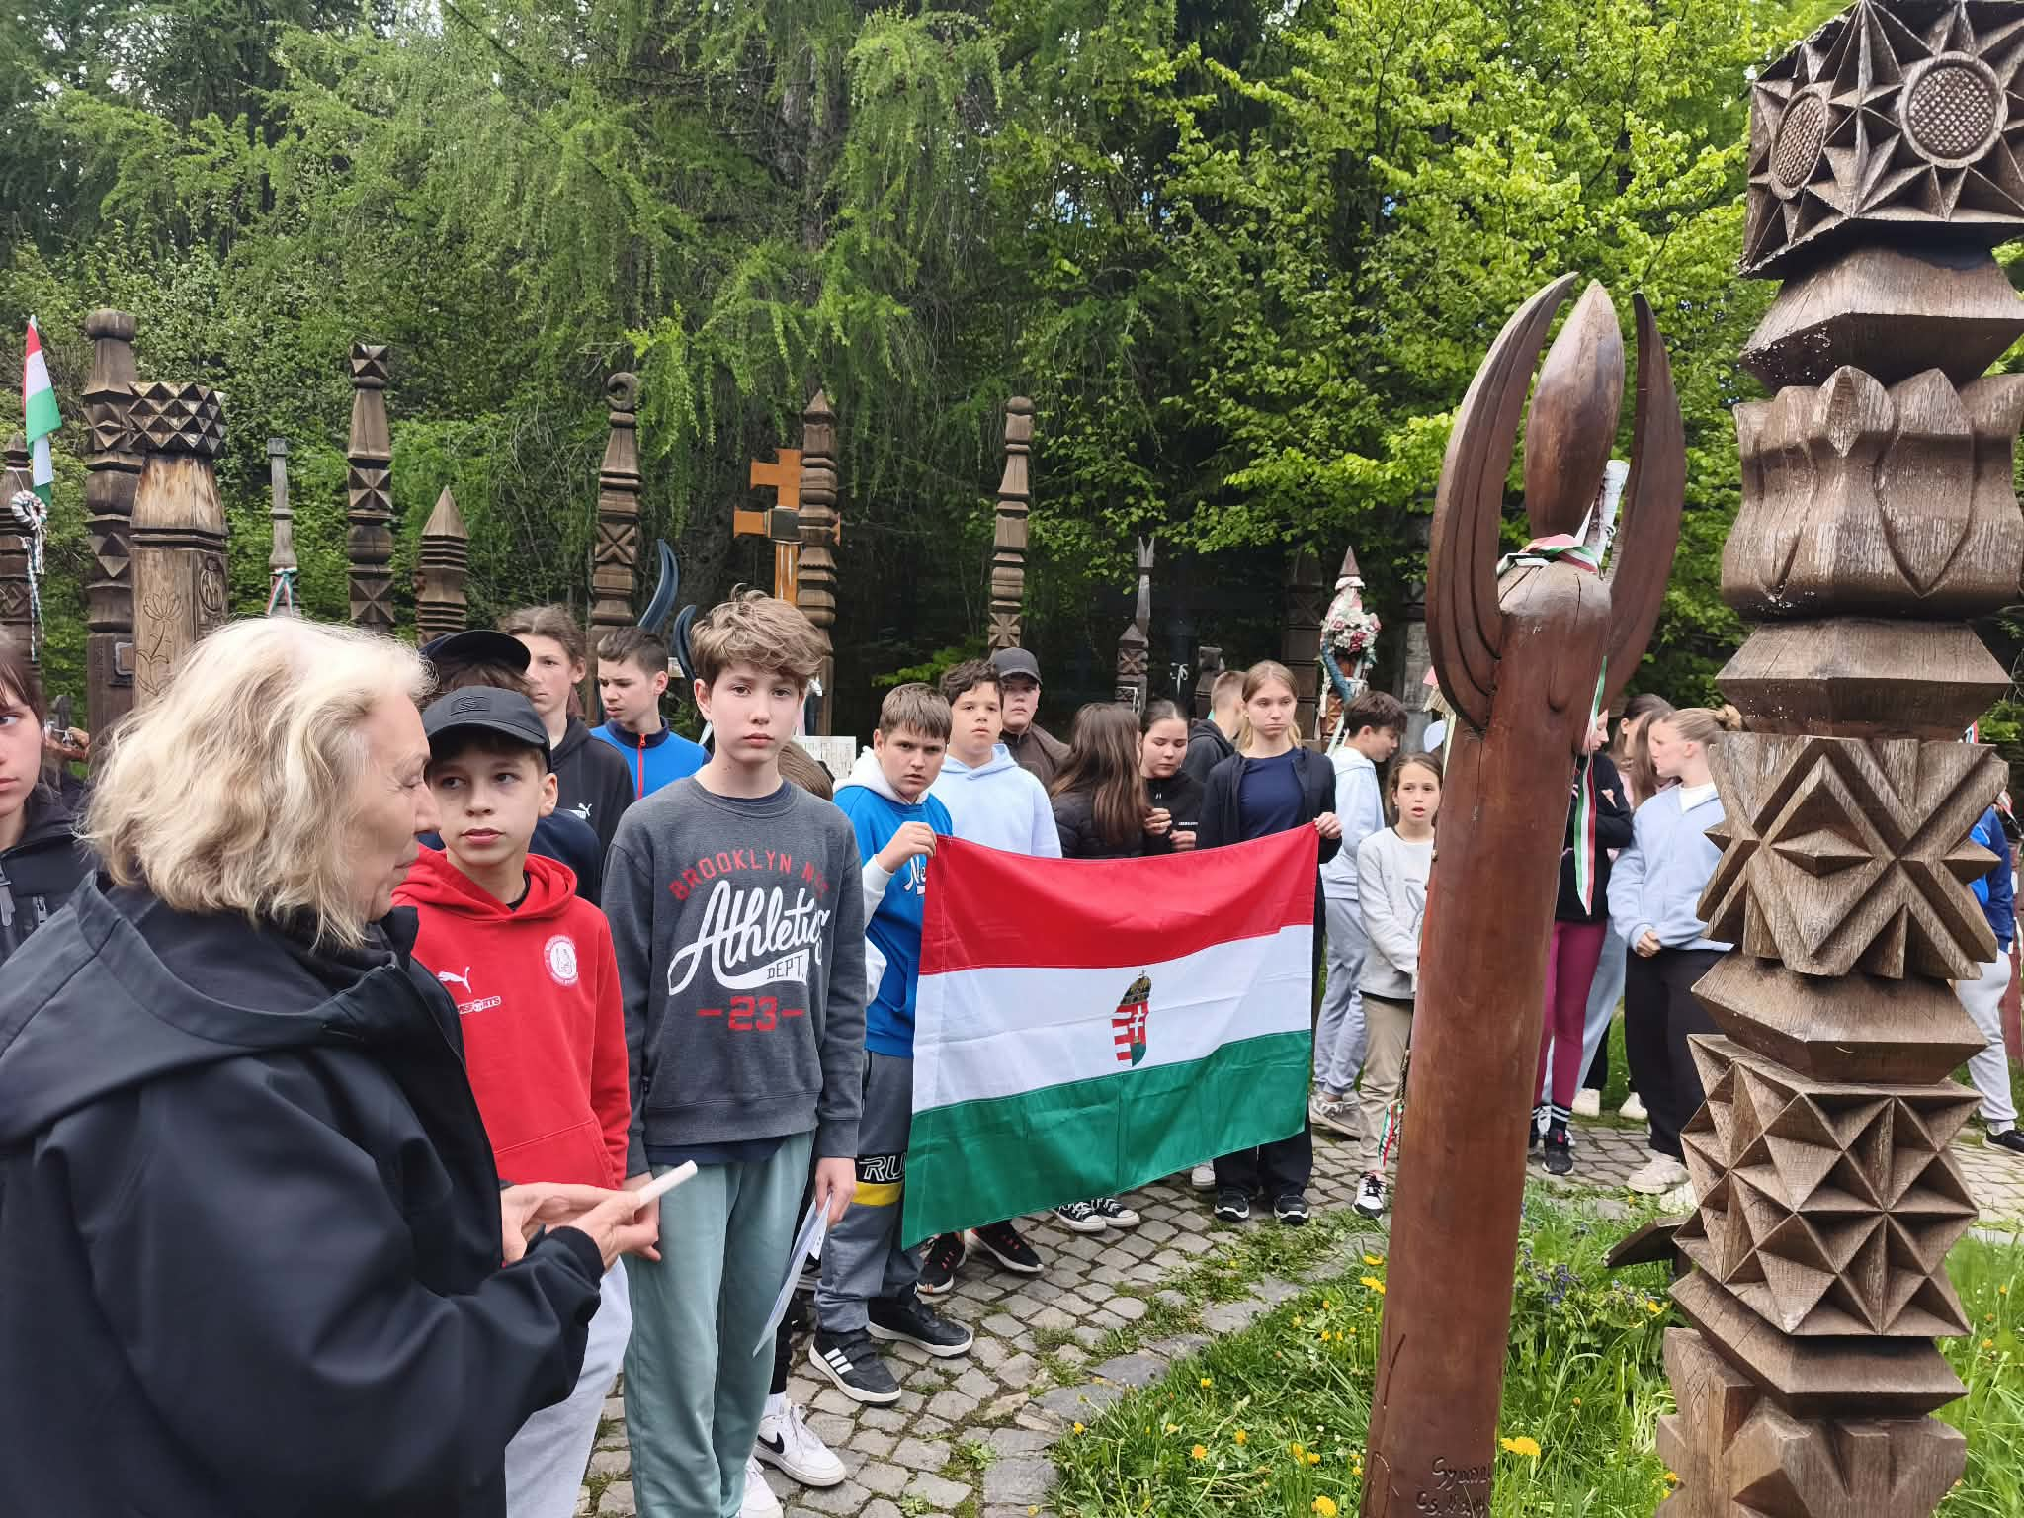
Nyergestető:

Slide 7
Köszönjük a figyelmet!
Készítette:Garai Áron,
CS.Nagy Arszenyij Balazsovics

